Slide 1
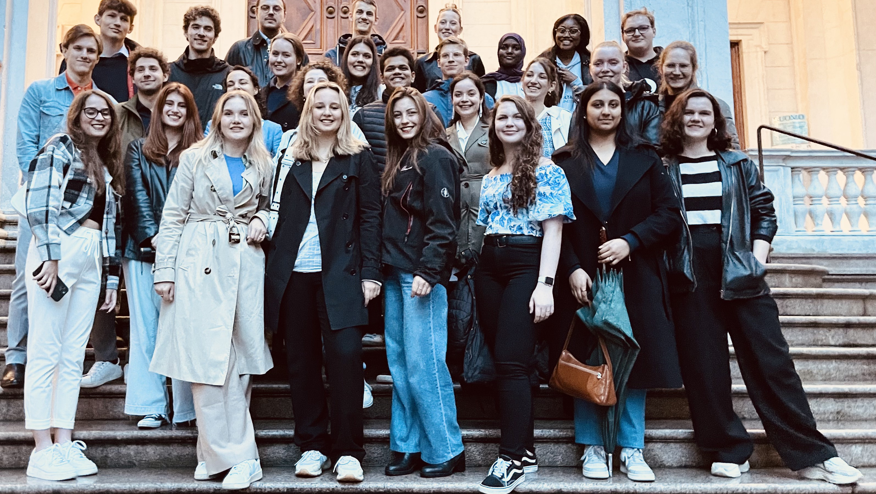

Rotary European Stars
Prima edizione – Bergamo – Maggio 2023

Slide 2
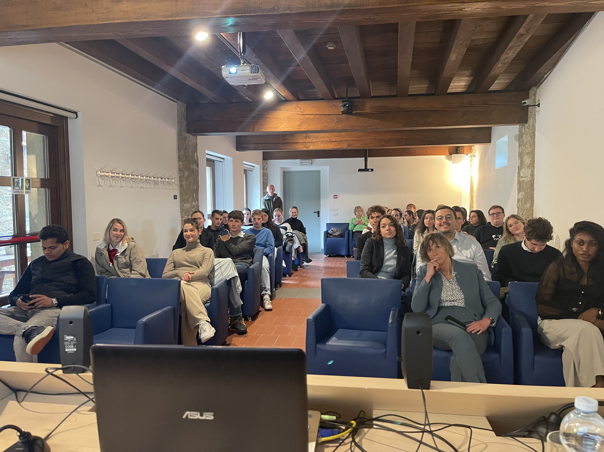
Rotary European Stars
Prima edizione – Bergamo – Maggio 2023
I numeri
30 ragazzi da 3 paesi (Francia, Germania e Italia)
3 leader, uno per paese
6 oratori dai 3 paesi
16 ore di workshop
2 location (Seminario Vescovile Giovanni XXIII e Fondazione Lemine)
16 Rotary Club del Distretto 2042 come sponsor
10 volontari

Slide 3
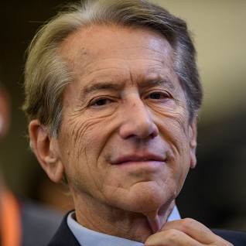
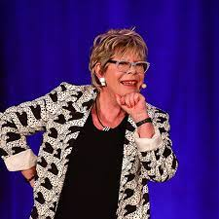

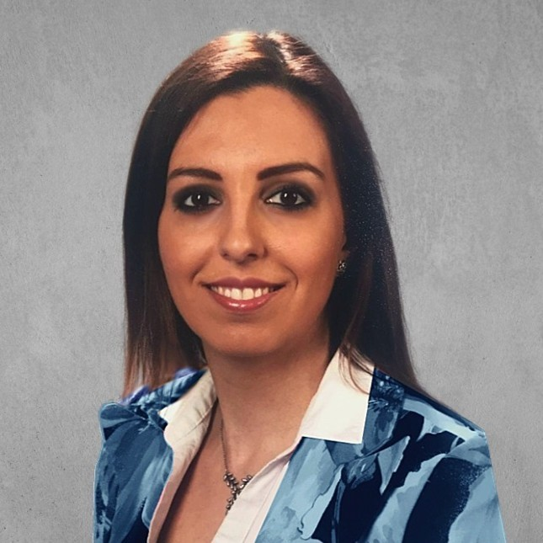
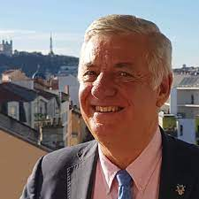
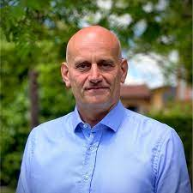
Rotary European Stars
Prima edizione – Bergamo – Maggio 2023
Gli oratori
Giuglio Terzi di Sant’Agata
Carol Bausor
Il tema
Peace, a path through intercultural knowledge to move from “who are you?” to “what are we”
Rainier Haas
Elena Pancera
Jean Luc Perrin
Michail Perackis

Slide 4
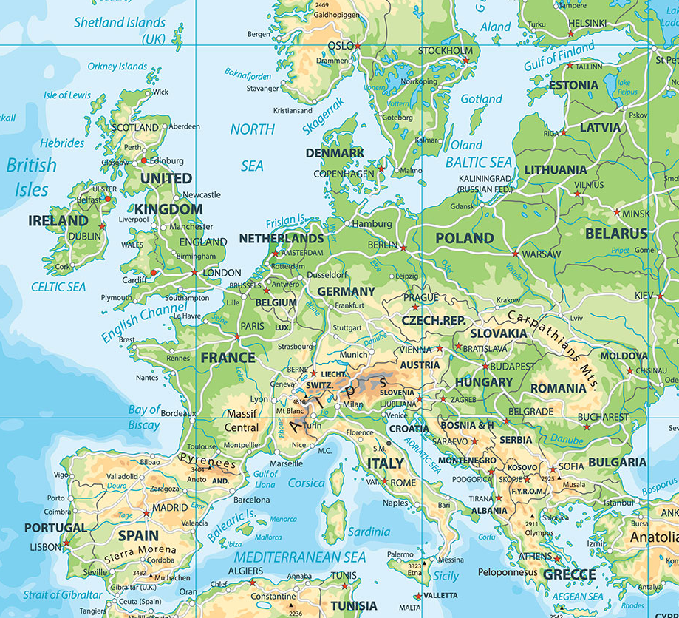
Rotary European Stars
Prima edizione – Bergamo – Maggio 2023
Le prossime tappe
1️⃣ Stoccarda – 10-12 Maggio 2024
2️⃣ Lione – Maggio 2025
3️⃣ Distretto 2042 – Maggio 2026
…
1️⃣
2️⃣
3️⃣

Slide 5


Slide 6
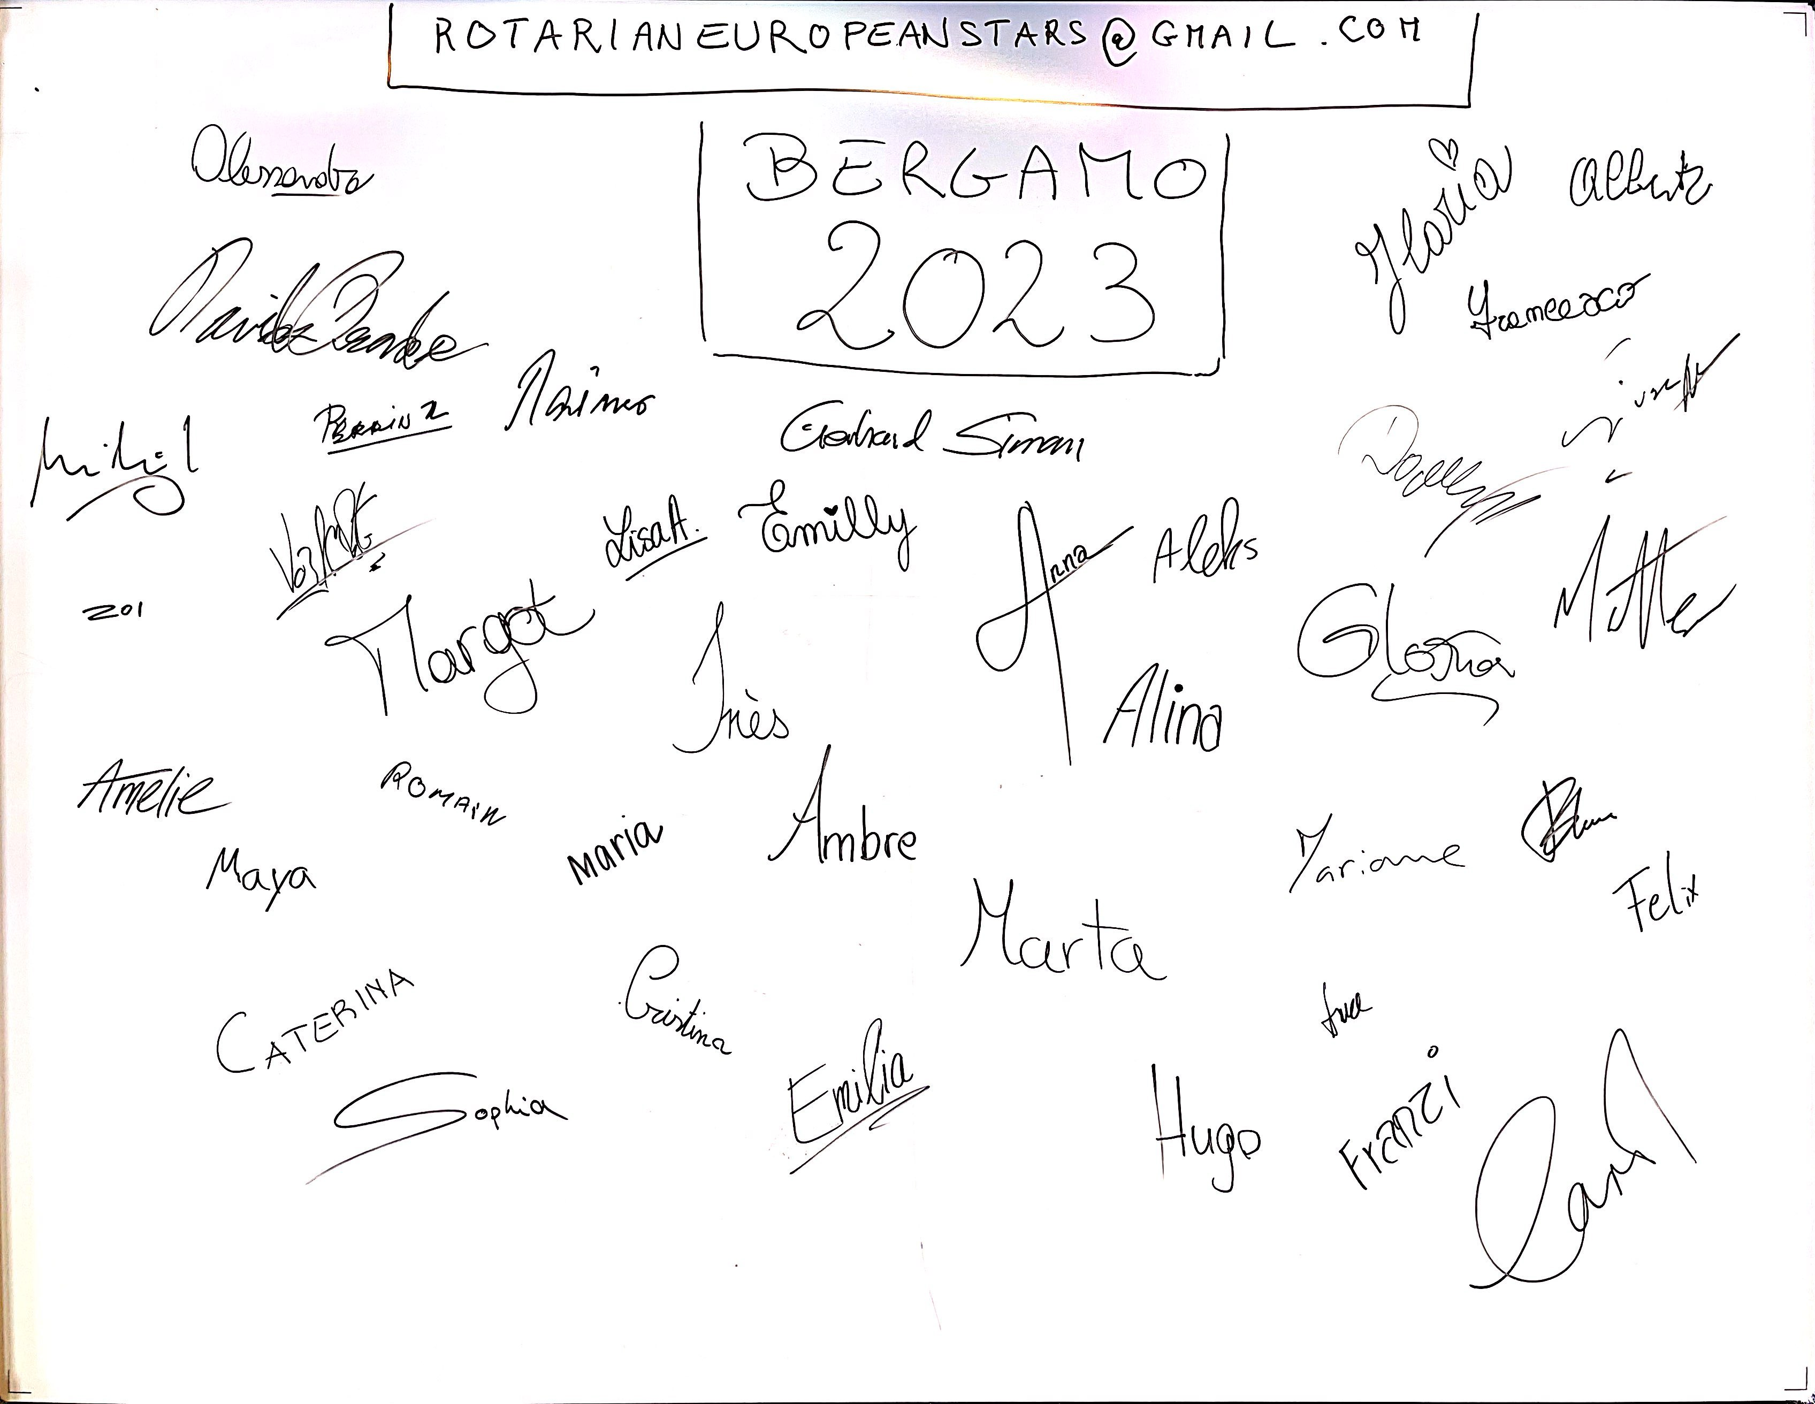
Rotary European Stars
Prima edizione – Bergamo – Maggio 2023
Grazie

